Slide 1


ΗΥ215 - Εφαρμοσμένα Μαθηματικά για Μηχανικούς
Διαλεξη 15^{η}
Μετασχηματισμός Laplace

Slide 2
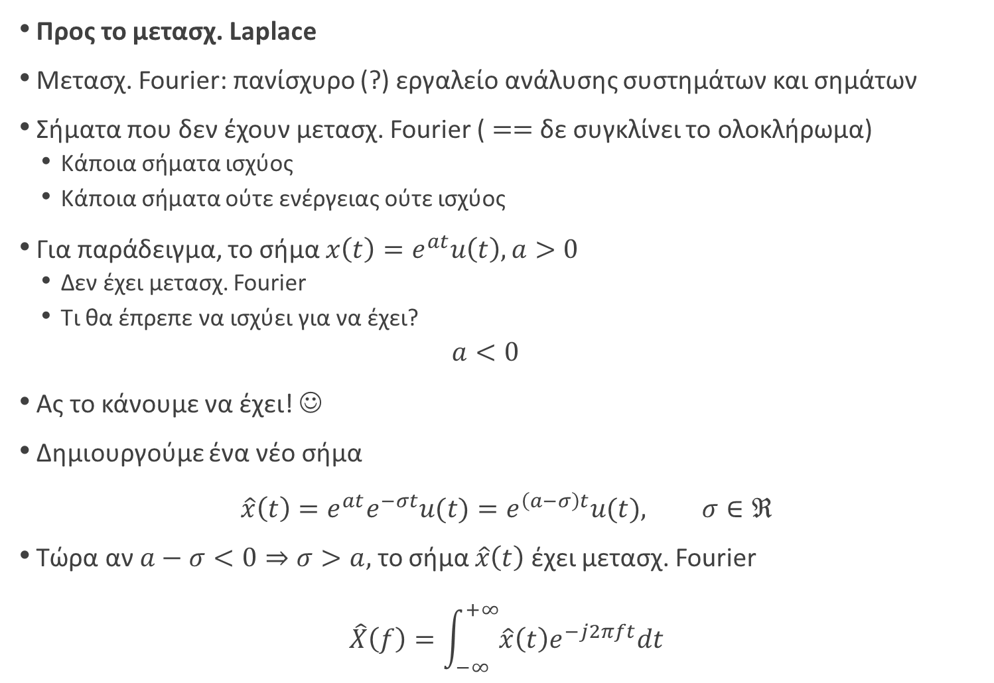



Εφαρμοσμένα Μαθηματικά για Μηχανικούς
HY215 - Εφαρμοσμένα Μαθηματικά για Μηχανικούς Πανεπιστήμιο Κρήτης, Τμήμα Επιστήμης Υπολογιστών
Προς το μετασχ. Laplace
Μετασχ. Fourier: πανίσχυρο (?) εργαλείο ανάλυσης συστημάτων και σημάτων
Σήματα που δεν έχουν μετασχ. Fourier ( $==$ δε συγκλίνει το ολοκλήρωμα)
  Κάποια σήματα ισχύος
  Κάποια σήματα ούτε ενέργειας ούτε ισχύος
Για παράδειγμα, το σήμα $x\left(t\right)=e^{at}u\left(t\right), a>0$
  Δεν έχει μετασχ. Fourier
  Τι θα έπρεπε να ισχύει για να έχει?
    $$a<0$$
Ας το κάνουμε να έχει! ☺
Δημιουργούμε ένα νέο σήμα
$$\hat{x}\left(t\right)=e^{at}e^{−σt}u(t)=e^{\left(a−σ\right)t}u(t), σ∈ℜ$$
Τώρα αν $a−σ<0⇒σ>a,$ το σήμα $\hat{x}\left(t\right)$ έχει μετασχ. Fourier
$$\hat{X}\left(f\right)=\int_{−∞}^{+∞}{\hat{x}\left(t\right)e^{−j2πft}dt}$$
$$x(t)$$
$$0$$
$$t$$
$$\hat{x}(t)$$
$$0$$
$$t$$

Slide 3

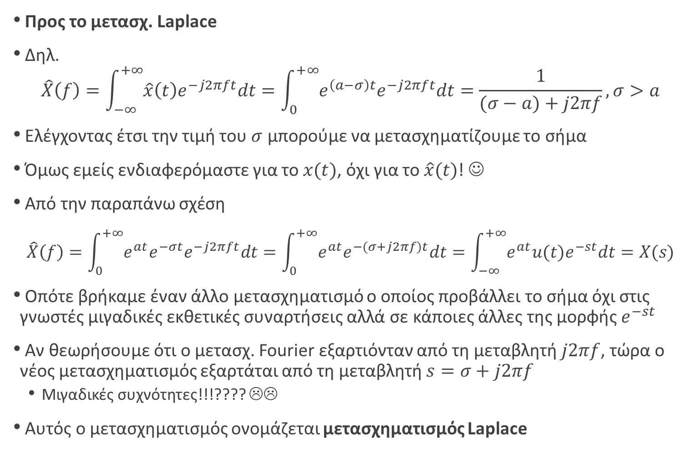

Εφαρμοσμένα Μαθηματικά για Μηχανικούς
HY215 - Εφαρμοσμένα Μαθηματικά για Μηχανικούς Πανεπιστήμιο Κρήτης, Τμήμα Επιστήμης Υπολογιστών
Προς το μετασχ. Laplace
Δηλ.
$$\hat{X}\left(f\right)=\int_{−∞}^{+∞}{\hat{x}\left(t\right)e^{−j2πft}dt}=\int_{0}^{+∞}{e^{\left(a−σ\right)t}e^{−j2πft}dt}=\frac{1}{(σ−a)+j2πf}, σ>a$$
Ελέγχοντας έτσι την τιμή του $σ$ μπορούμε να μετασχηματίζουμε το σήμα
Όμως εμείς ενδιαφερόμαστε για το $x(t)$, όχι για το $\hat{x}(t)$! ☺
Από την παραπάνω σχέση
$$\hat{X}\left(f\right)=\int_{0}^{+∞}{e^{at}e^{−σt}e^{−j2πft}dt}=\int_{0}^{+∞}{e^{at}e^{−(σ+j2πf)t}dt}=\int_{−∞}^{+∞}{e^{at}u(t)e^{−st}dt}=X(s)$$
Οπότε βρήκαμε έναν άλλο μετασχηματισμό ο οποίος προβάλλει το σήμα όχι στις γνωστές μιγαδικές εκθετικές συναρτήσεις αλλά σε κάποιες άλλες της μορφής $e^{−st}$
Αν θεωρήσουμε ότι ο μετασχ. Fourier εξαρτιόνταν από τη μεταβλητή $j2πf$, τώρα ο νέος μετασχηματισμός εξαρτάται από τη μεταβλητή $s=σ+j2πf$
  Μιγαδικές συχνότητες!!!???? ☹☹
Αυτός ο μετασχηματισμός ονομάζεται μετασχηματισμός Laplace
$$x(t)$$

Slide 4
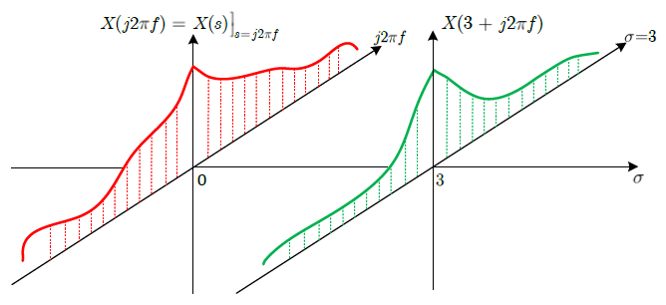
Εφαρμοσμένα Μαθηματικά για Μηχανικούς
HY215 - Εφαρμοσμένα Μαθηματικά για Μηχανικούς Πανεπιστήμιο Κρήτης, Τμήμα Επιστήμης Υπολογιστών
Προς το μετασχ. Laplace

Slide 5
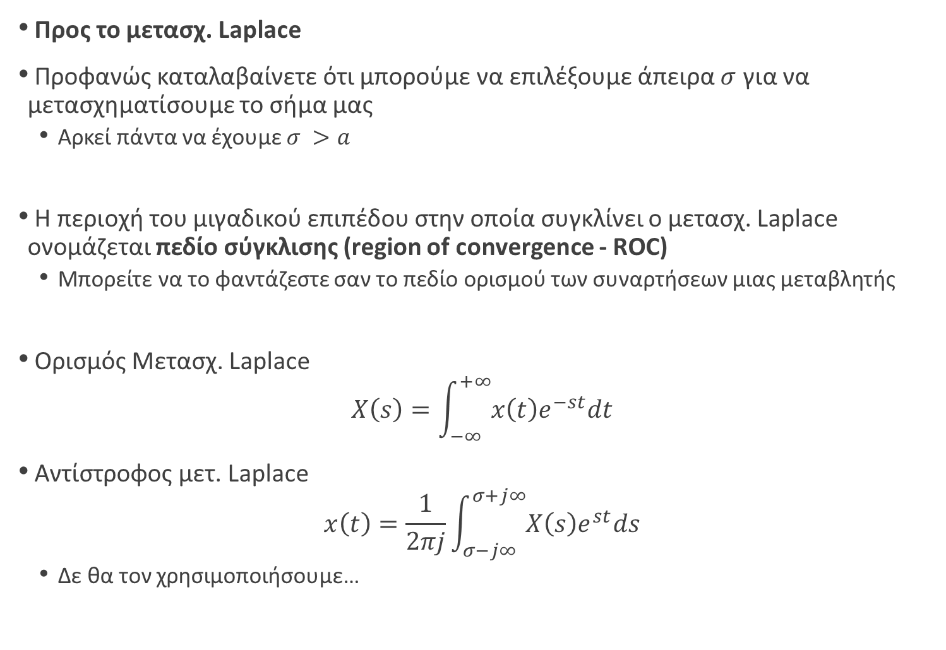
Εφαρμοσμένα Μαθηματικά για Μηχανικούς
HY215 - Εφαρμοσμένα Μαθηματικά για Μηχανικούς Πανεπιστήμιο Κρήτης, Τμήμα Επιστήμης Υπολογιστών
Προς το μετασχ. Laplace
Προφανώς καταλαβαίνετε ότι μπορούμε να επιλέξουμε άπειρα $σ$ για να μετασχηματίσουμε το σήμα μας
  Αρκεί πάντα να έχουμε $σ >a$
Η περιοχή του μιγαδικού επιπέδου στην οποία συγκλίνει ο μετασχ. Laplace ονομάζεται πεδίο σύγκλισης (region of convergence - ROC)
  Μπορείτε να το φαντάζεστε σαν το πεδίο ορισμού των συναρτήσεων μιας μεταβλητής
Ορισμός Μετασχ. Laplace
$$X\left(s\right)=\int_{−∞}^{+∞}{x\left(t\right)e^{−st}dt}$$
Αντίστροφος μετ. Laplace
$$x\left(t\right)=\frac{1}{2πj}\int_{σ−j∞}^{σ+j∞}{X\left(s\right)e^{st}ds}$$
  Δε θα τον χρησιμοποιήσουμε…

Slide 6
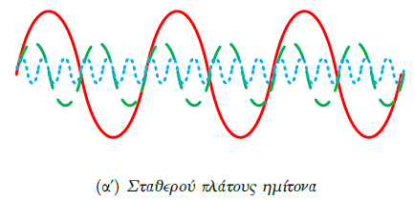
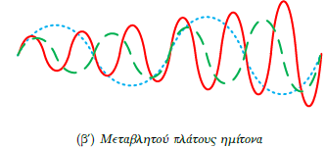



Εφαρμοσμένα Μαθηματικά για Μηχανικούς
HY215 - Εφαρμοσμένα Μαθηματικά για Μηχανικούς Πανεπιστήμιο Κρήτης, Τμήμα Επιστήμης Υπολογιστών
Προς το μετασχ. Laplace
Η χρήση μιγαδικών συχνοτήτων ξενίζει…
Ας δούμε τον αντίστροφο μετασχ. Fourier στο σήμα $x\left(t\right)$ μέσω του $\hat{x}\left(t\right)=e^{\left(a−σ\right)t}u(t)$
$$x\left(t\right)=\hat{x}\left(t\right)e^{+σt}=e^{+σt}\int_{−∞}^{+∞}{\hat{X}\left(f\right)e^{j2πft}df}=\int_{−∞}^{+∞}{\left(\hat{X}\left(f\right)e^{σt}\right)e^{j2πft}df}$$
Θεωρώντας ότι αναλύουμε πραγματικά σήματα, ο μετασχ. Fourier έχει τις γνωστές συμμετρίες και το $x\left(t\right)$ μπορεί να γραφεί ως
$$x\left(t\right)=\int_{0}^{+∞}{2\left|\hat{X}\left(f\right)\right|e^{σt}\cos\left(2πft+\hat{φ}\left(f\right)\right)df }$$
$$σ=0$$
$$σ≠0$$

Slide 7
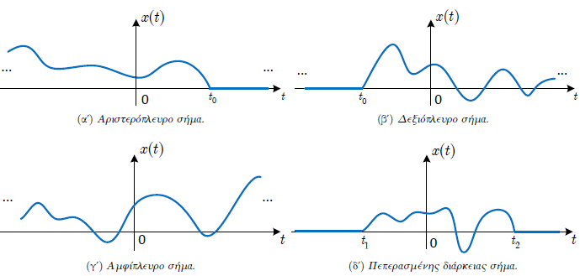
Εφαρμοσμένα Μαθηματικά για Μηχανικούς
HY215 - Εφαρμοσμένα Μαθηματικά για Μηχανικούς Πανεπιστήμιο Κρήτης, Τμήμα Επιστήμης Υπολογιστών
Πλευρικότητα και Αιτιατότητα
Πλευρικότητα

Slide 8
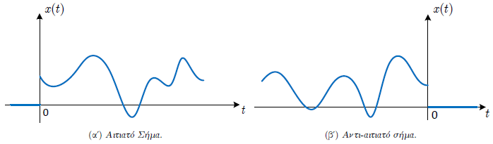
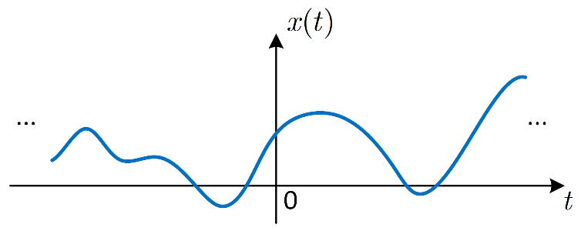
Εφαρμοσμένα Μαθηματικά για Μηχανικούς
HY215 - Εφαρμοσμένα Μαθηματικά για Μηχανικούς Πανεπιστήμιο Κρήτης, Τμήμα Επιστήμης Υπολογιστών
Πλευρικότητα και Αιτιατότητα
Αιτιατότητα
(γ’) Μη-αιτιατό σήμα

Slide 9

Εφαρμοσμένα Μαθηματικά για Μηχανικούς
HY215 - Εφαρμοσμένα Μαθηματικά για Μηχανικούς Πανεπιστήμιο Κρήτης, Τμήμα Επιστήμης Υπολογιστών
Μετασχηματισμός Laplace
Παράδειγμα: Βρειτε το μετασχ. Laplace του σήματος $x\left(t\right)=e^{at}u\left(t\right), a∈ℜ$

Slide 10
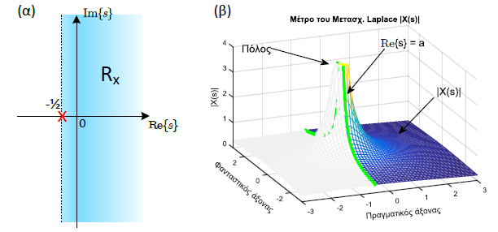
Εφαρμοσμένα Μαθηματικά για Μηχανικούς
HY215 - Εφαρμοσμένα Μαθηματικά για Μηχανικούς Πανεπιστήμιο Κρήτης, Τμήμα Επιστήμης Υπολογιστών
Μετασχηματισμός Laplace
Παράδειγμα:

Slide 11
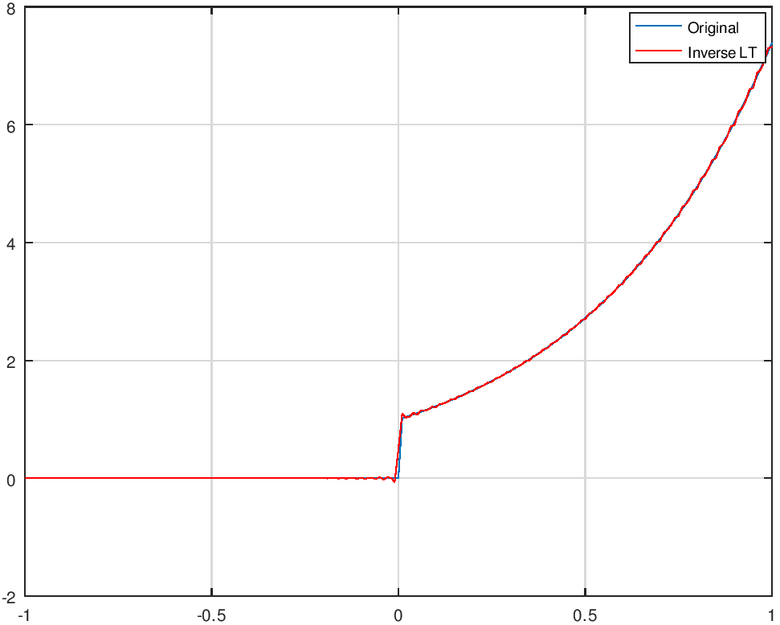
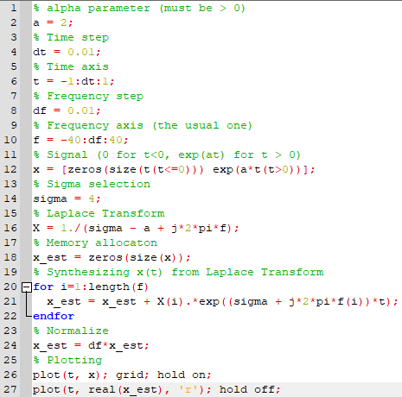
Εφαρμοσμένα Μαθηματικά για Μηχανικούς
HY215 - Εφαρμοσμένα Μαθηματικά για Μηχανικούς Πανεπιστήμιο Κρήτης, Τμήμα Επιστήμης Υπολογιστών
Μετασχηματισμός Laplace
Κώδικας:

Slide 12

Εφαρμοσμένα Μαθηματικά για Μηχανικούς
HY215 - Εφαρμοσμένα Μαθηματικά για Μηχανικούς Πανεπιστήμιο Κρήτης, Τμήμα Επιστήμης Υπολογιστών
Μετασχηματισμός Laplace
Παράδειγμα: Βρειτε το μετασχ. Laplace του σήματος $x\left(t\right)={−e}^{at}u\left(−t\right), a∈ℜ$

Slide 13
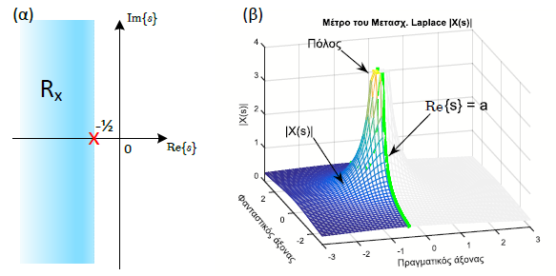
Εφαρμοσμένα Μαθηματικά για Μηχανικούς
HY215 - Εφαρμοσμένα Μαθηματικά για Μηχανικούς Πανεπιστήμιο Κρήτης, Τμήμα Επιστήμης Υπολογιστών
Μετασχηματισμός Laplace
Παράδειγμα:

Slide 14

Εφαρμοσμένα Μαθηματικά για Μηχανικούς
HY215 - Εφαρμοσμένα Μαθηματικά για Μηχανικούς Πανεπιστήμιο Κρήτης, Τμήμα Επιστήμης Υπολογιστών
Μετασχηματισμός Laplace
Παράδειγμα: Βρειτε το μετασχ. Laplace του σήματος
$$x\left(t\right)=e^{at}u\left(t\right){−e}^{bt}u\left(−t\right), a,b∈ℜ$$

Slide 15
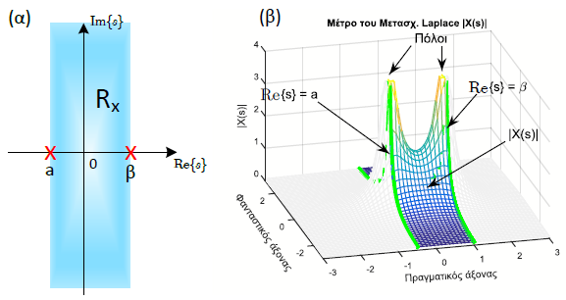
Εφαρμοσμένα Μαθηματικά για Μηχανικούς
HY215 - Εφαρμοσμένα Μαθηματικά για Μηχανικούς Πανεπιστήμιο Κρήτης, Τμήμα Επιστήμης Υπολογιστών
Μετασχηματισμός Laplace
Παράδειγμα:

Slide 16

Εφαρμοσμένα Μαθηματικά για Μηχανικούς
HY215 - Εφαρμοσμένα Μαθηματικά για Μηχανικούς Πανεπιστήμιο Κρήτης, Τμήμα Επιστήμης Υπολογιστών
Μετασχηματισμός Laplace
Παράδειγμα: Βρειτε το μετασχ. Laplace του σήματος
$$x\left(t\right)=δ(t)$$

Slide 17
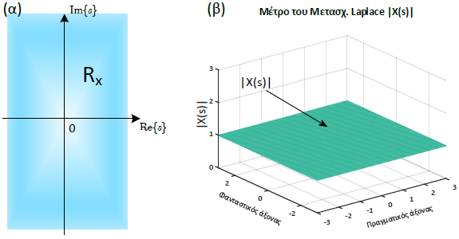
Εφαρμοσμένα Μαθηματικά για Μηχανικούς
HY215 - Εφαρμοσμένα Μαθηματικά για Μηχανικούς Πανεπιστήμιο Κρήτης, Τμήμα Επιστήμης Υπολογιστών
Μετασχηματισμός Laplace
Παράδειγμα:

Slide 18
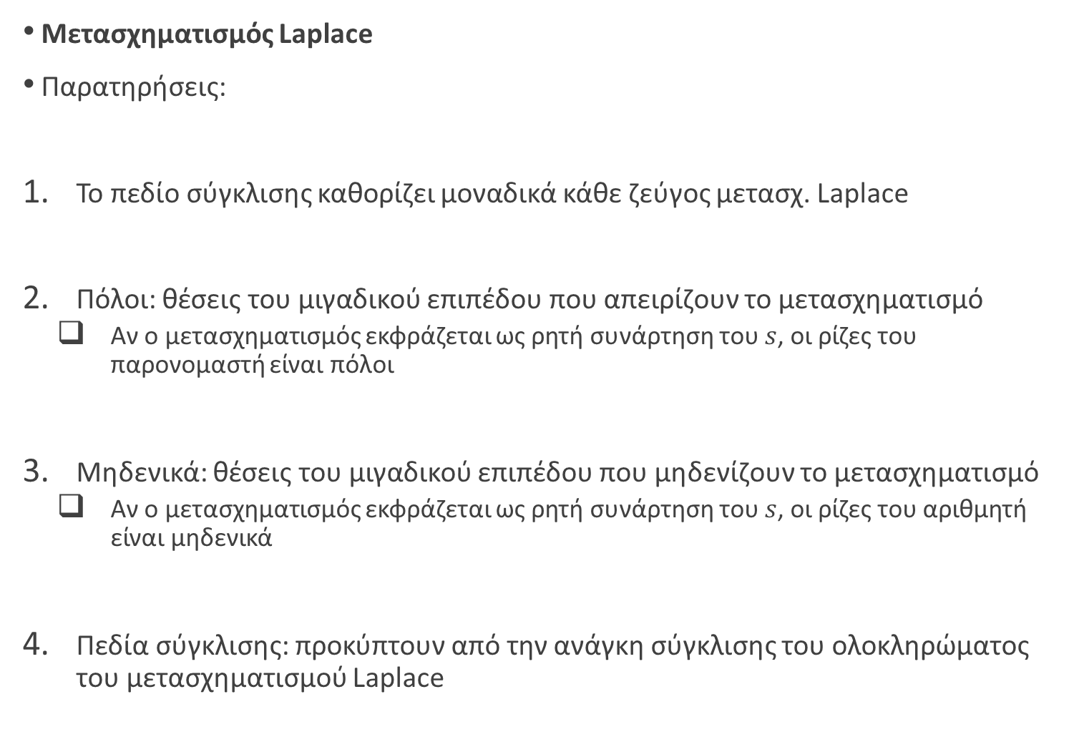
Εφαρμοσμένα Μαθηματικά για Μηχανικούς
HY215 - Εφαρμοσμένα Μαθηματικά για Μηχανικούς Πανεπιστήμιο Κρήτης, Τμήμα Επιστήμης Υπολογιστών
Μετασχηματισμός Laplace
Παρατηρήσεις:
Το πεδίο σύγκλισης καθορίζει μοναδικά κάθε ζεύγος μετασχ. Laplace
Πόλοι: θέσεις του μιγαδικού επιπέδου που απειρίζουν το μετασχηματισμό
  Αν ο μετασχηματισμός εκφράζεται ως ρητή συνάρτηση του $s$, οι ρίζες του παρονομαστή είναι πόλοι
Μηδενικά: θέσεις του μιγαδικού επιπέδου που μηδενίζουν το μετασχηματισμό
  Αν ο μετασχηματισμός εκφράζεται ως ρητή συνάρτηση του $s$, οι ρίζες του αριθμητή είναι μηδενικά
Πεδία σύγκλισης: προκύπτουν από την ανάγκη σύγκλισης του ολοκληρώματος του μετασχηματισμού Laplace

Slide 19
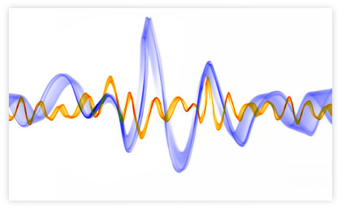
Εφαρμοσμένα Μαθηματικά για Μηχανικούς
HY215 - Εφαρμοσμένα Μαθηματικά για Μηχανικούς Πανεπιστήμιο Κρήτης, Τμήμα Επιστήμης Υπολογιστών
ΤΕΛΟΣ ΔΙΑΛΕΞΗΣ

